Slide 1

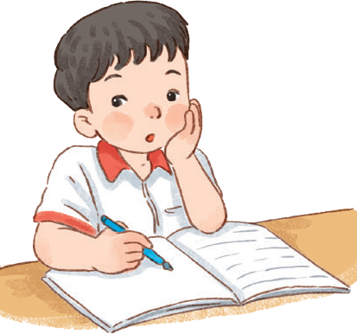
TIẾNG VIỆT 1

Slide 2
BÀI: LUYỆN TẬP KĨ NĂNG
TIẾT 1 - TUẦN 15

Slide 3
YÊU CẦU CẦN ĐẠT
Luyện đọc đúng các vần: uôn, uông, ươi, ươu; từ; câu ứng dụng.
Viết đúng quy trình các vần: uôn, uông, ươi, ươu từ và câu ứng dụng.

Slide 4



1

Slide 5

uôn
uông

Slide 6
uôn
uông

Slide 7
ươi
ươu

Slide 8
ươi
ươu

Slide 9
uôn
uông
ươi
ươu

Slide 10
chuồn chuồn
luồn lách
hình vuông
chuông gió
điểm mười
chú lười
chai rượu
con hươu

Slide 11
Chiếc chuông gió kêu leng keng.
Chú chuồn chuồn ớt mới đẹp làm sao!
Cu Bin có nụ cười rất đáng yêu.
Chú khướu có giọng hát rất hay.

Slide 12
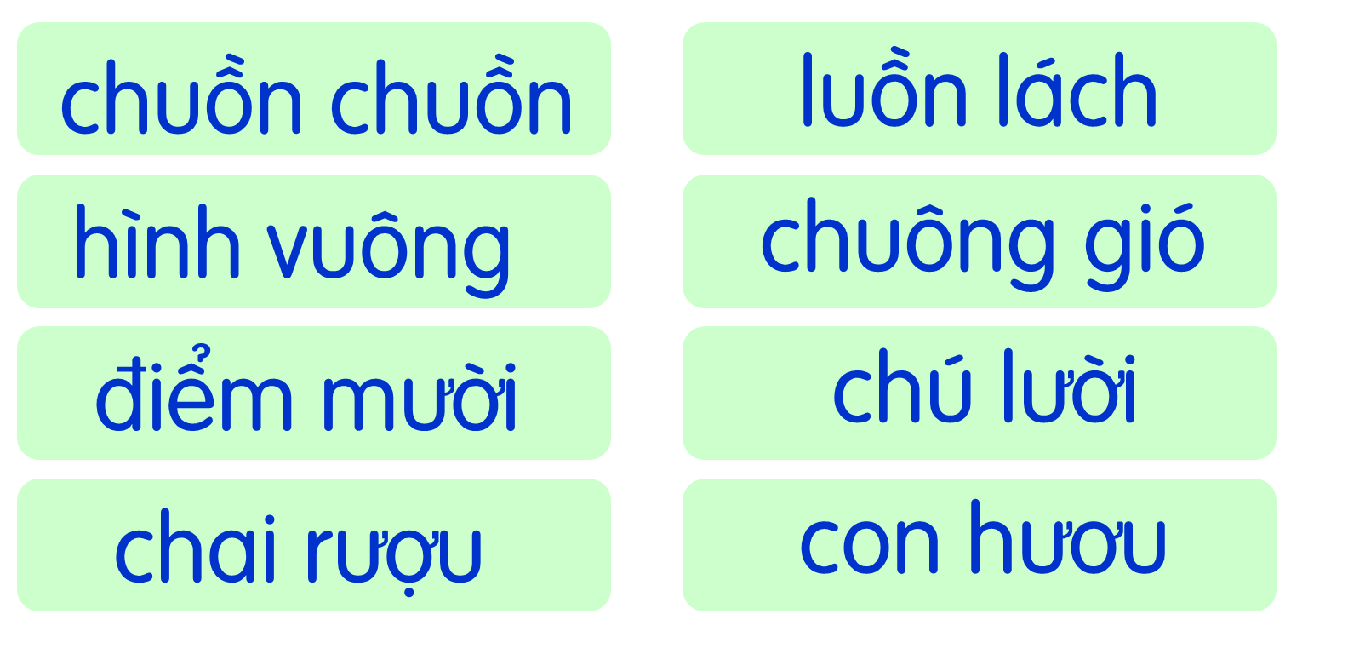
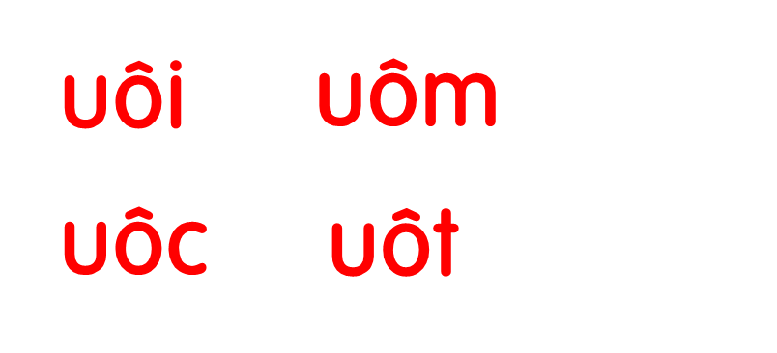
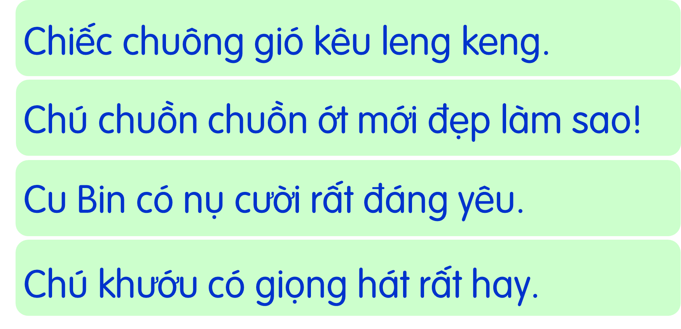

Slide 13

2

Slide 14




ĎŪ
ĎŪg
ŔΠ
ŔΫ
εuŬ εuŬ
εuŪg gió

Slide 15

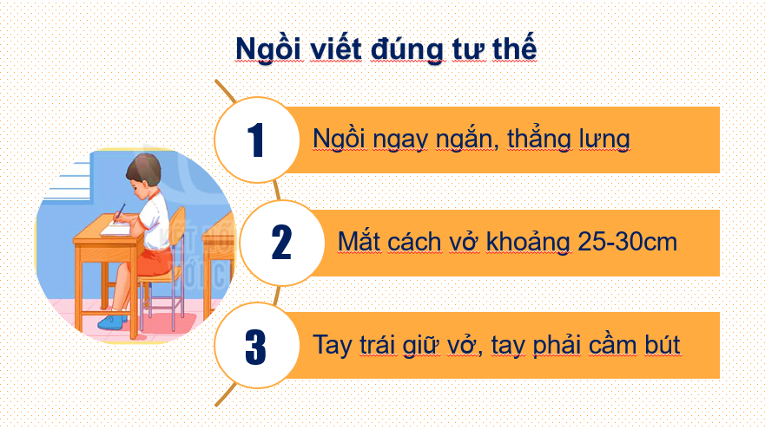
Notes:
Các con vừa luyện viết bảng con, bây giờ chúng mình sẽ chuẩn bị vở viết oli và bút chì để viết bài nhé!

Slide 16
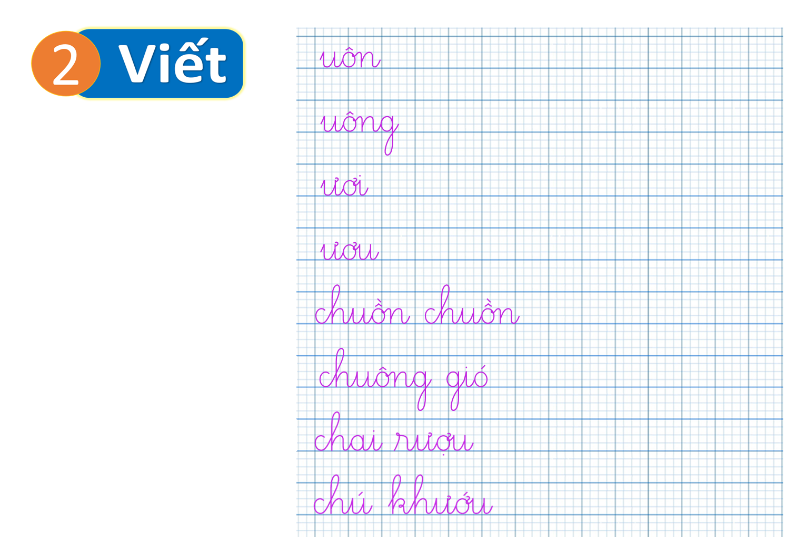

Slide 17
3
Vận dụng

Slide 18
Tìm từ có tiếng chứa một trong các vần vừa ươi?
- Nói câu chứa từ vừa tìm được?

Slide 19
Ví dụ.
nụ cười
Hoa có nụ cười rất tươi.

Slide 20
ĐỊNH HƯỚNG
HỌC TẬP TIẾP THEO

Slide 21

ĐỊNH HƯỚNG HỌC TẬP TIẾP THEO
Con vận dụng tốt nội dung bài học.
Chuẩn bị bài 69.

Slide 22


TẠM BIỆT CÁC CON !

